Slide 1
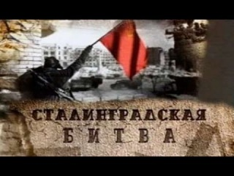
Сталинградская битва

Slide 2
Сталинградская битва
Является крупнейшей сухопутной битвой в истории человечества, которая наряду со сражением на Курской дуге стала переломным моментом в ходе военных действий, после которых немецкие войска окончательно потеряли стратегическую инициативу.

Slide 3
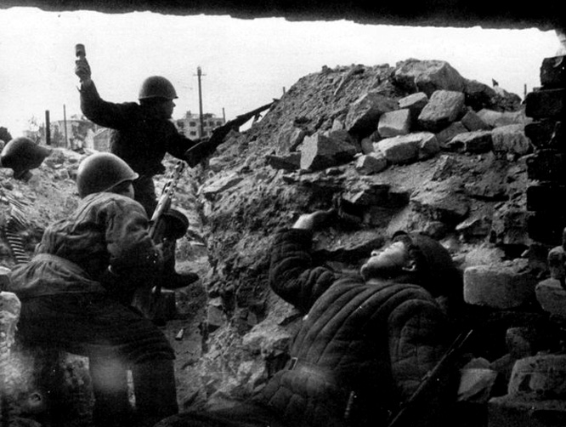
22 июня 1941 года Германия и её союзники вторглись на территорию Советского Союза, быстро продвигаясь вглубь. Потерпев поражение в ходе боёв летом-осенью 1941 года, советские войска перешли в контрнаступление во время битвы за Москву в декабре 1941 года. Немецкие войска, измотанные упорным сопротивлением защитников Москвы.

Slide 4
Одним из немаловажных факторов, сорвавших планы немцев, стал провал наступательной операции на Воронеж. Без труда захватив правобережную часть города, противник не смог развить успех, и линия фронта выровнялась по реке Воронеж. Левый берег остался за советскими войсками, и неоднократные попытки немцев выбить Красную Армию с левого берега не увенчались успехом. У немецких войск иссякли ресурсы для продолжения наступательных действий, и бои за Воронеж перешли в позиционную фазу]. В связи с тем, что основные силы германской армии были направлены на Сталинград, наступление на Воронеж было остановлено, наиболее боеспособные части с фронта сняты и переданы в 6-ю армию Паулюса. Впоследствии этот фактор сыграл немаловажную роль в разгроме немецких войск под Сталинградом.

Slide 5
НАЧАЛО БИТВЫ
В июле, когда немецкие намерения стали совершенно ясны советскому командованию, оно разработало планы по обороне Сталинграда. Для создания нового фронта обороны советским войскам после выдвижения из глубины приходилось с ходу занимать позиции на местности, где отсутствовали заранее подготовленные оборонительные рубежи. Большинство соединений Сталинградского фронта представляли собой новые формирования, которые ещё не были должным образом сколочены и, как правило, не имели боевого опыта. Ощущался острый недостаток в истребительной авиации, противотанковой и зенитной артиллерии. Во многих дивизиях не хватало боеприпасов и автотранспорта.

Slide 6
Общепризнанной датой начала битвы считается 17 июля. Однако Алексей Исаев обнаружил в журнале боевых действий 62-й армии данные о двух первых столкновениях, произошедших 16 июля. Передовой отряд 147-й стрелковой дивизии в 17:40 был обстрелян возле хутора Морозова противотанковыми пушками противника и уничтожил их ответным огнём. Вскоре произошло более серьёзное столкновение:
«В 20:00 четыре немецких танка скрытно подошли к хутору Золотой и открыли огонь по отряду. Первый бой Сталинградской битвы длился 20—30 минут. Танкисты 645-го танкового батальона заявили, что уничтожено 2 немецких танка, 1 противотанковая пушка и ещё 1 танк подбит. Видимо, немцы не рассчитывали столкнуться сразу с двумя ротами танков и послали вперед всего четыре машины. Потери отряда составили один Т-34 сгоревшим и два Т-34 подбитыми. Первый бой кровопролитного многомесячного сражения не был ознаменован ничьей смертью — людские потери двух танковых рот составили 11 человек ранеными. Таща за собой два подбитых танка, отряд вернулся назад».

Slide 7
К 23 августа 1942 года из 400 тысяч жителей Сталинграда было эвакуировано около 100 тысяч. 24 августа Городской комитет обороны Сталинграда принял запоздалое постановление об эвакуации женщин, детей и раненых на левый берег Волги. Все граждане, включая женщин и детей, работали над постройкой траншей и других фортификационных сооружений.
23 августа силы 4-го воздушного флота произвели самую долгую и разрушительную бомбардировку города. Немецкая авиация разрушила город, убила более 90 тысяч человек, уничтожила более половины жилого фонда довоенного Сталинграда, превратив тем самым город в громадную территорию, покрытую горящими руинами. Ситуация усугубилась тем, что после фугасных бомб германские бомбардировщики сбросили зажигательные бомбы.

Slide 8
Образовался огромный огненный вихрь, который дотла сжёг центральную часть города и всех частях города, особенно в его центре, доходила до 1000 С. Подобное потом повторится в Гамбурге, Дрездене.
В 16 часов 23 августа 1942 года ударная группировка 6-й немецкой армии прорвалась к Волге близ северной окраины Сталинграда, в районе посёлков Латошинка, Акатовка, Рынок.
К 1 сентября 1942 года советское командование могло обеспечить свои войска в Сталинграде только рискованными переправами через Волгу.

Slide 9
Борьба за плацдармы у Волги, в особенности на Мамаевом кургане и на заводах в северной части города, продолжалась более двух месяцев. Сражения за завод «Красный Октябрь», тракторный завод и артиллерийский завод «Баррикады» стали известны на весь мир. Пока советские солдаты продолжали защищать свои позиции, ведя огонь по немцам, рабочие заводов и фабрик ремонтировали повреждённые советские танки и оружие в непосредственной близости от поля боя, а иногда и на самом поле боя. Спецификой боёв на предприятиях было ограниченное применение огнестрельного оружия из-за опасности рикошетирования: бои шли при помощи колющих, режущих и дробящих предметов, а также врукопашную

Slide 10
Немецкая военная доктрина была основана на взаимодействии родов войск вообще и особо тесном взаимодействии пехоты, сапёров, артиллерии и пикирующих бомбардировщиков. В ответ советские бойцы старались располагаться в десятках метров от позиций противника, в таком случае немецкая артиллерия и авиация не могли действовать без риска попасть по своим. Часто противников разделяла стена, этаж или лестничная площадка. В этом случае немецкой пехоте приходилось на равных условиях драться с советской — винтовками, гранатами, штыками и ножами

Slide 11
. Борьба шла за каждую улицу, каждый завод, каждый дом, подвал или лестничный проход. Даже отдельные здания попали на карты и получили названия: Дом Павлова, Мельница, Универмаг, тюрьма, Дом Заболотного, Молочный Дом, Дом Специалистов, Г-образный дом и другие. Красная Армия постоянно проводила контратаки, стараясь отбить ранее утраченные позиции. По несколько раз переходили из рук в руки Мамаев Курган, железнодорожный вокзал. Штурмовые группы обеих сторон старались использовать любые проходы к противнику — канализацию, подвалы, подкопы

Slide 12
С обеих сторон сражающихся поддерживало большое количество артиллерийских батарей (советская артиллерия крупного калибра действовала с восточного берега Волги), вплоть до 600-миллиметровых мортир
Советские снайперы, используя руины в качестве укрытий, также нанесли немцам тяжелейший урон. Снайпер Василий Григорьевич Зайцев в ходе сражения уничтожил 225 солдат и офицеров противника (в том числе 11 снайперов).
И для Сталина, и для Гитлера битва за Сталинград стала вопросом престижа в дополнение к стратегическому значению города. Советское командование передвинуло резервы Красной Армии от Москвы к Волге, а также перебросило воздушные силы практически со всей страны в район Сталинграда.

Slide 13
Утром 14 октября 6-я немецкая армия начала решающее наступление на советские плацдармы у Волги. Её поддерживали более тысячи самолётов 4-го воздушного флота люфтваффе. Концентрация немецких войск была беспрецедентной — на фронте всего около 4 км на тракторный завод и завод «Баррикады» наступали три пехотные и две танковые дивизии. Советские части упорно оборонялись, поддерживаемые артиллерийским огнем с восточного берега Волги и с кораблей Волжской военной флотилии. Однако артиллерия на левом берегу Волги стала испытывать нехватку боеприпасов в связи с подготовкой советского контрнаступления. 9 ноября начались холода, температура воздуха упала до минус 18 градусов. Переправы через Волгу стали крайне затруднительными из-за плывущих по реке льдин, войска 62-й армии испытывали острый недостаток боеприпасов и продовольствия. К концу дня 11 ноября немецким войскам удалось захватить южную часть завода «Баррикады» и на участке шириной в 500 м прорваться к Волге, 62-я армия теперь удерживала три изолированных друг от друга небольших плацдарма (наименьшим из которых был остров Людникова). Дивизии 62-й армии после понесенных потерь насчитывали всего по 500—700 человек. Но немецкие дивизии также понесли огромные потери, во многих частях в боях погибли более 40% личного состава.

Slide 14
19 ноября 1942 года началось наступление Красной Армии в рамках операции «Уран». 23 ноября в районе Калача замкнулось кольцо окружения вокруг 6-й армии вермахта. Выполнить план «Уран» полностью не удалось, так как не удалось расчленить 6-ю армию на две части с самого начала (ударом 24-й армии в междуречье Волги и Дона). Попытки ликвидировать окружённых с ходу в этих условиях также не удались, несмотря на значительное превосходство в силах — сказывалась превосходящая тактическая подготовка немцев. Однако 6-я армия была изолирована и запасы топлива, боеприпасов и продовольствия прогрессивно сокращались, несмотря на попытки снабжения её по воздуху, предпринятые 4-м воздушным флотом под командованием Вольфрама фон Рихтгофена.

Slide 15
По приблизительным подсчётам, суммарные потери обеих сторон в этом сражении превышают два миллиона человек. Державы Оси потеряли большое количество людей и вооружения и впоследствии не смогли полностью оправиться от поражения.
Для Советского Союза, который также понёс большие потери в ходе сражения, победа в Сталинградской битве положила «начало массовому изгнанию захватчиков с советской земли», за которым последовали освобождение оккупированных территорий Европы и окончательная победа над Третьим рейхом в 1945 году.
2 февраля является Днём воинской славы России — День разгрома советскими войсками немецко-фашистских войск в Сталинградской битве в 1943 году.

